Slide 1
状元成才路慕课堂
统编版六年级下册
语文慕课堂
主讲：心颜老师

Slide 2
口语交际：即兴发言

Slide 3
俞敏洪励志即兴发言
点击图片播放视频

Slide 4
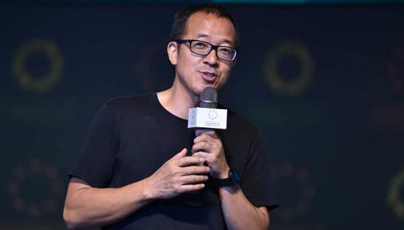
俞敏洪励志即兴发言
没有事先准备而进行的当众讲话，就叫作即兴发言。

Slide 5
生活中会发生的真实情境
？
❋代表全班同学欢迎新同学的到来。
❋在作文比赛颁奖时，发表获奖感言。
❋在爷爷的寿宴上，向爷爷说几句祝福的话。
❋当记者采访你时，让你谈谈对“小学生带手机去学校”的看法。

Slide 6
成功案例
顾维钧在巴黎和会上的演讲

Slide 7
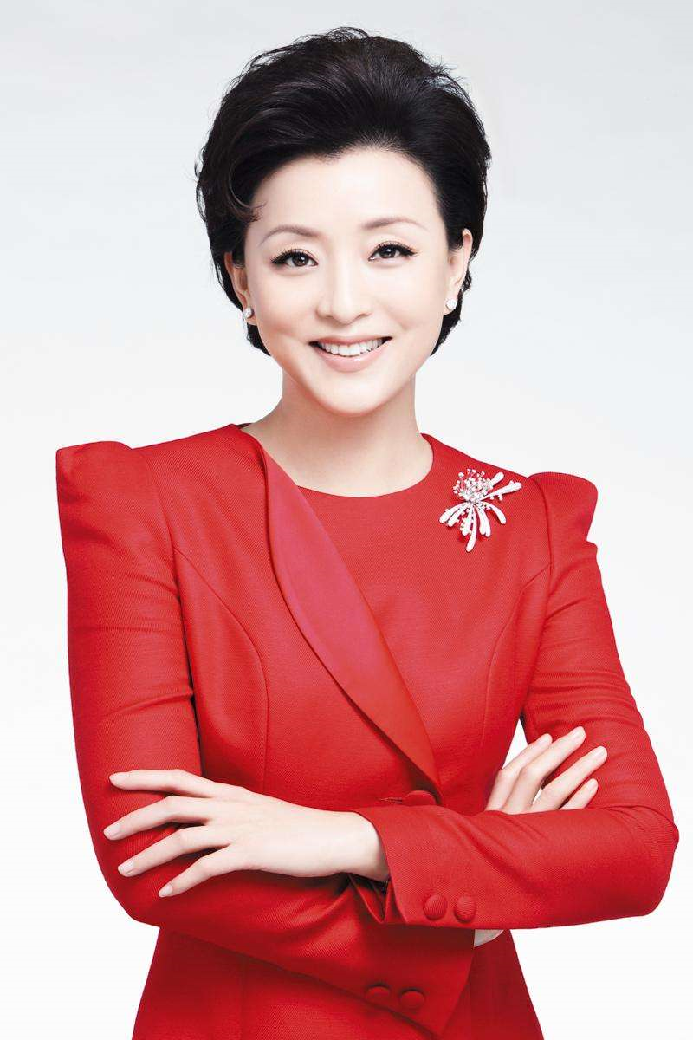
成功案例
原为中央电视台《正大综艺》的节目主持人杨澜，2002年9月19日晚在广州市天河体育中心演出时，戏到中途，她在下台阶时摔了下来。出现这种情况，的确令人难堪。但杨澜非常沉着地爬了起来，凭着她主持人特有的口才，对台下的观众说：“真是人有失足，马有失蹄呀。我刚才的狮子滚绣球的节目滚得还不熟练吧？看来这次演出的台阶不那么好下哩！但台上的节目会很精彩的，不信，你们瞧他们。”她话音刚落，会场就立刻爆发出热烈的掌声。有的观众还大声说：“广州欢迎你！”

Slide 8
成功案例
短小精悍
随机而发
即境而发
思维方式

Slide 9
生活中会发生的真实情境
精心准备
❋代表全班同学欢迎新同学的到来。
❋在作文比赛颁奖时，发表获奖感言。
❋在爷爷的寿宴上，向爷爷说几句祝福的话。
❋当记者采访你时，让你谈谈对“小学生带手机去学校”的看法。

Slide 10
小提示：
表示欢迎、简单介绍我们班、提出希望

Slide 11
初展风采
首先，让我们用热烈的掌声欢迎新同学的到来。我们这个班是一个团结、文明、进取的班级，新同学的加入必定会给我们班注入新的生机和活力。愿我们能在今后的学习生活中，互相帮助，团结友爱，共同为我们的理想而奋斗！
有条理

Slide 12
提炼方法
如何打腹稿
即兴发言
精心准备
回顾思维过程
提前打好腹稿

Slide 13
回顾思维过程
“四步腹稿”法
1.我要跟谁说？
场合对象
根据场合、对象等。
2.我跟他说些什么呢？重点讲什么？
顺序重点
想想要讲哪几点，先讲什么，后讲什么，哪一点需要多讲几句。
3.我怎样欢迎他，表达我的热情？怎样向他介绍
我们班？
条理清晰
把自己想表达的意思逐条说清楚。
4.我还要注意自己的形象，我是代表我们班的。
说话要热情大方。
自然大方
语气要自然，态度要大方。

Slide 14
学校作文比赛获奖，老师临时让你发表获奖感言。

Slide 15
“四步腹稿”法
1.确定说话的场合和对象，想好开场白：向大家问好，并表达心情。
2.注意说的顺序、重点：先要感谢老师，再感谢父母。重点说一说习作的经历和感受。
3.表达时条理清晰：想好说的内容后一条一条说清楚。
4.自然大方：鞭策自己，取得更好的成绩。
场合对象
顺序重点
条理清晰
自然大方

Slide 16
再展风采
当我得知我的作文获奖时，感到特别开心，就像秋天农民收获时的喜悦。我知道这份荣誉并不是我一个人的功劳，在这背后还有老师的帮助与指导，有父母的支持与鼓励。我要感谢老师的悉心指导，是老师使我的语言表达能力和写作能力有了很大的提高，是老师教会了我如何写作。父母也时常给予我鼓励，有了他们的帮助，我的这篇作文才能更贴近现实，才能言之有物，才能获奖。我要真心地谢谢他们。今后，我会更加努力地学习，不断鞭策自己，让自己更上一层楼。谢谢大家！

Slide 17
再展风采
当我得知我的作文获奖时，感到特别开心，就像秋天农民收获时的喜悦。我知道这份荣誉并不是我一个人的功劳，在这背后还有老师的帮助与指导，有父母的支持与鼓励。我要感谢老师的悉心指导，是老师使我的语言表达能力和写作能力有了很大的提高，是老师教会了我如何写作。父母也时常给予我鼓励，有了他们的帮助，我的这篇作文才能更贴近现实，才能言之有物，才能获奖。我要真心地谢谢他们。今后，我会更加努力地学习，不断鞭策自己，让自己更上一层楼。谢谢大家！
打腹稿
胸有成竹
有条理
有自信

Slide 18
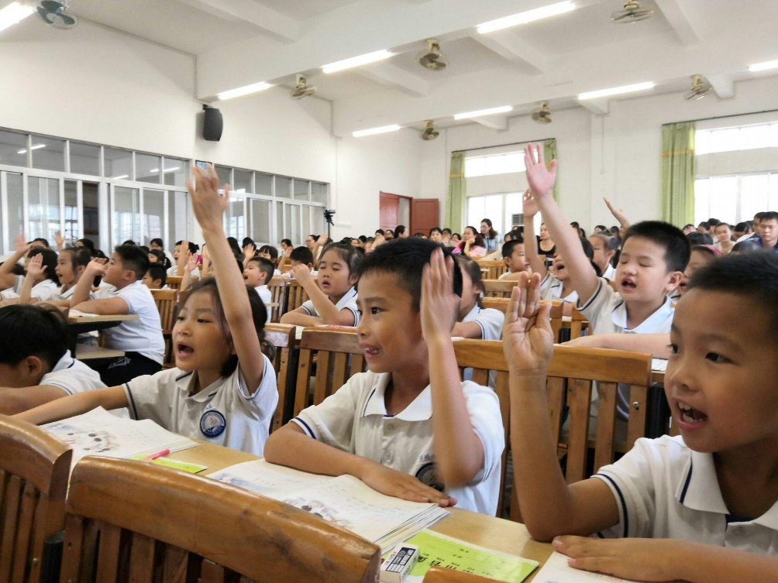
“四步成章”法

Slide 19
“四步成章”法
开头精彩
1.喂，讲得精彩些！
2.为什么要费这个口舌？
3.举例说明。
4.发出号召。
讲话重要
具体形象
提出希望

Slide 20
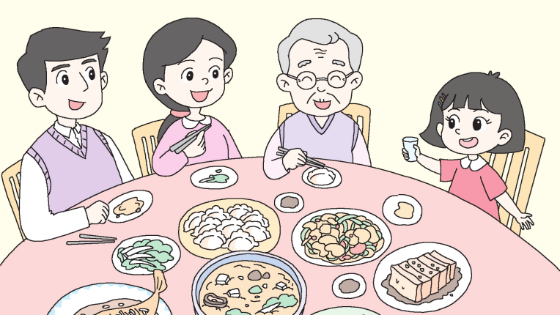
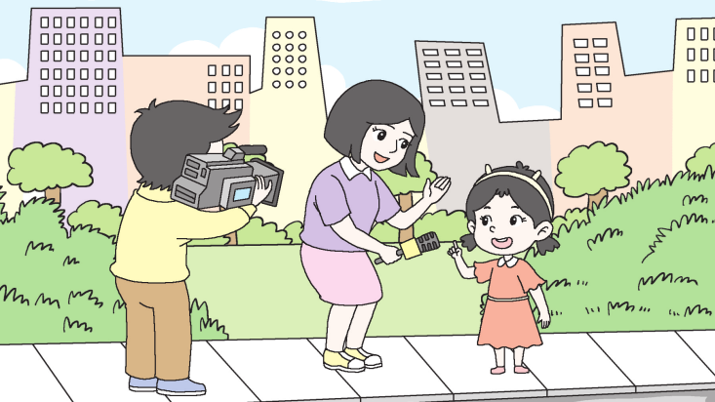
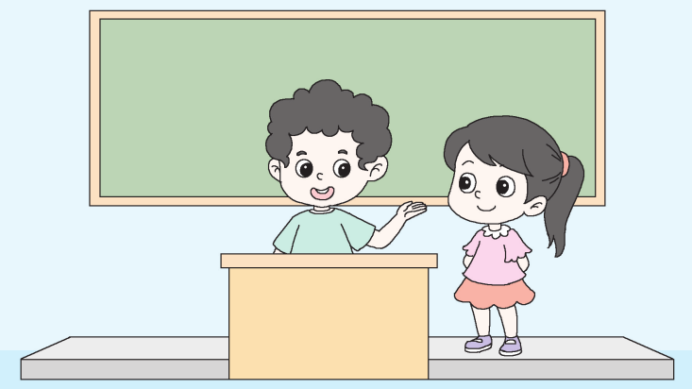
各展风采
在爷爷的寿宴上，向爷爷说几句祝福的话。
当记者采访你时，让你谈谈对“小学生带手机去学校”的看法。
班会时，老师让你上台谈谈对班上同学不守纪律现象的看法。

Slide 21
拓展延伸
一切成功的演讲，都是来自于充分的准备。
——卡耐基

Slide 22
机会只留给有准备的人
卡耐基这句话中的“准备”是指我们发言前那几分钟的准备时间吗？
不仅仅是，这里的“准备”还指平时的学习和生活中多观察、多积累、多练习，勤于查阅资料，留心生活和学习上的经历等等。

Slide 23
口才是人生的必修课。
精彩的发言来自于生活的积累。

Slide 24
小游戏
看字编故事
上课
太空
听音乐
翻跟头
花瓶
溜冰
茶壶
狗
飞翔
海洋

Slide 25
小游戏
看字编故事
狗
海洋
听音乐
即兴发言训练小方法

